Slide 1
Институт геофизики имени Ю.П. Булашевича,
УрО РАН, Екатеренбург
«XXIV Уральская молодежная научная школа по геофизике»
НЕКОТОРЫЕ ОСОБЕННОСТИ ВЫСОКОТОЧНЫХ ТЕМПЕРАТУРНЫХ ИЗМЕРЕНИЙ В СКВАЖИНАХ
Хацкевич Б.Д., Факаева Н.Р.
Институт геофизики имени Ю.П. Булашевича, УрО РАН, Екатеренбург
22 марта 2023 г. Пермь

Slide 2
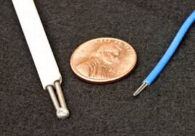
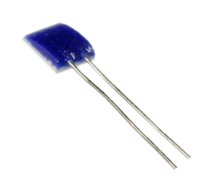
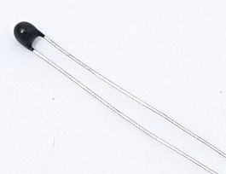
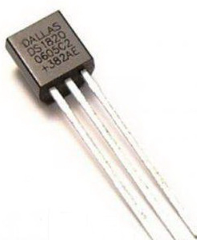
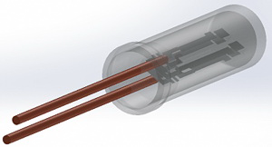
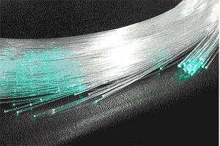
Основные факторы, влияющие на точность измерения температуры
Аппаратурная точность
Термопары
Термометры сопротивления
Термисторы
Цифровые датчики температуры
Кварцевые датчики
Распределенные оптоволоконные системы
Время выдержки температурного зонда в точке измерения
Свободная тепловая и инициированная конвекция

Slide 3
Свободная тепловая конвекция в заполненных водой скважинах (СТК)
Число Рэлея
r – внутренний радиус скважины
G – температурный градиент
g – ускорение силы тяжести
ν – кинематическая вязкость
a – температуропроводность
β – коэффициент теплового расширения
Критическое число Рэлея
λ_{f}/λ_{m} →∞, Ra_{cr}=68
λ_{f}/λ_{m} =0, Ra_{cr}=216.
(Гершуни Г.3., Жуховицкий Е.М. 1972)
(Демежко Д. Ю., Хацкевич Б. Д., Миндубаев М. Г. 2020)

Slide 4
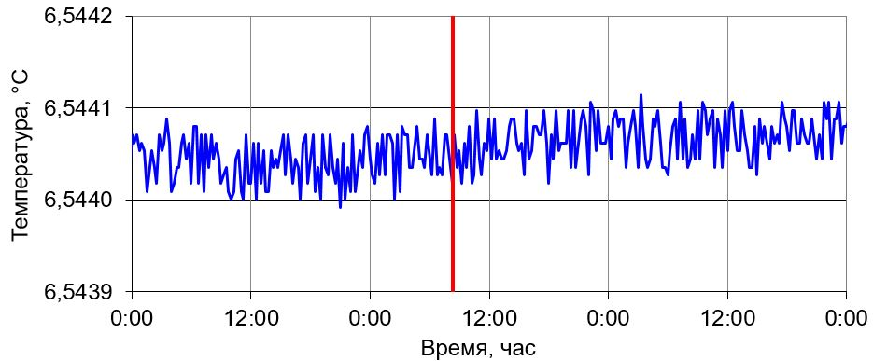
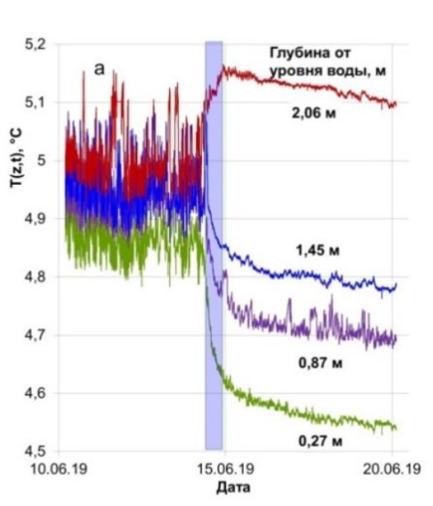
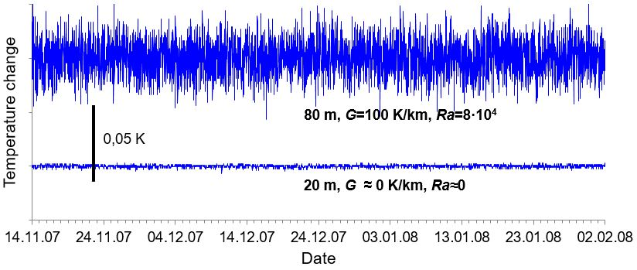
Примеры температурных измерений с конвективным шумом (1)
0,0001 К
Мониторинг в скважине IGF-280, Екатеринбург
Мониторинг в скважине kun-1, о. Кунашир

Slide 5
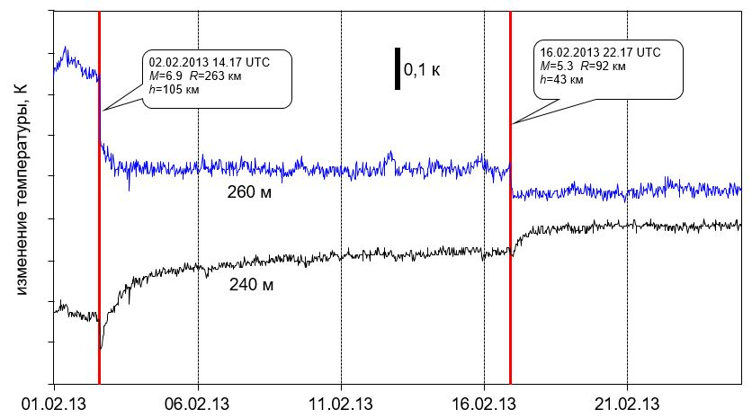
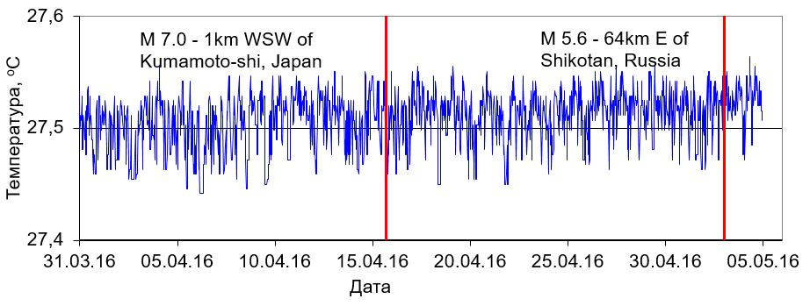
Примеры температурных измерений с конвективным шумом (2)
Мониторинг в скважине kun-1, о. Кунашир

Slide 6
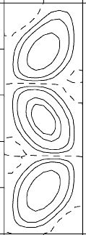
Представления о структуре свободной тепловой конвекции
Хорошев, 2012
Вертикальная составляющая
скорости
Berthold & Borner, 2008
Демежко, Хацкевич, Миндубаев 2018
Температурные аномалии
Миндубаев и Демежко, 2012
Температурные аномалии
Cermak et al., 2007

Slide 7
Время выдержки датчика температуры в точке измерения
Термометр с температурой Т₀, помещенный в среду, с температуру Т₁. При постоянной температуре среды будет показывать температуру T(t), изменяющуюся по закону
$$T\left(t\right)−T_{1}=\left(T_{0}−T_{1}\right)exp\left(−\frac{t}{τ}\right)$$
где t – время, отсчитываемое от начала опыта; τ – постоянная времени, в течение которого разность температур между термометром и средой уменьшается в е раз, что соответствует уменьшению приблизительно на 63% от исходного перепада температуры между термометром и средой.
(И.Н. Гусакова, П.Н. Белоусов)

Slide 8
Время выдержки датчика температуры в точке измерения
T (⁰C)
t (c)
$$τ$$

Slide 9
Время выдержки датчика температуры в точке измерения
Таким образом время выдержки t датчиков температуры определяется по формуле:
$$t=τln⁡[\frac{t_{e}−t_{s}}{∆t}]$$
Где $τ$– постоянная времени;
Т₀ - исходная температура (температура наружного воздуха во время измерения), °С;
Т₁- ожидаемая температура грунта в скважине (принимается ориентировочно с погрешностью до ±2°С), °С;
$∆t$ - допускаемая погрешность за счет ограничения времени выдержки.
ГОСТ 25358-2012

Slide 10
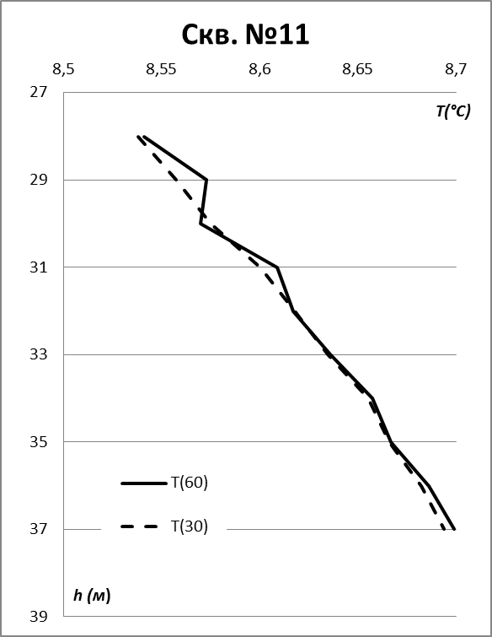
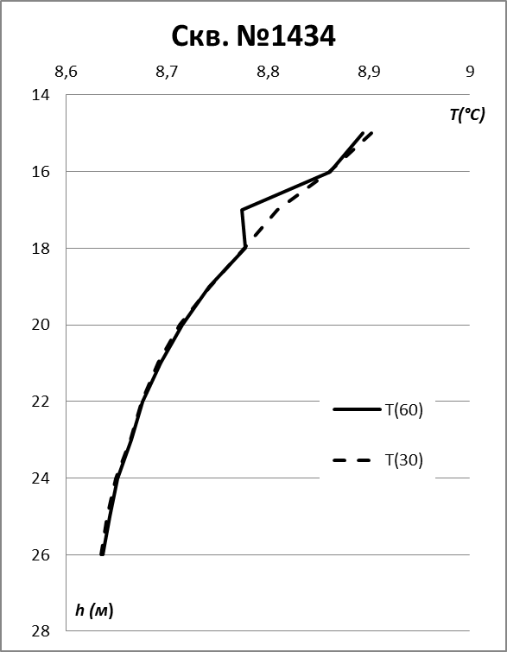
Термометрия скважин Екатеринбурга
Термограммы скважин №11 и №1434 в г. Екатеринбург за февраль 2023 года. Пунктирная линия время измерения 30 с, сплошная линия 60 с.

Slide 11
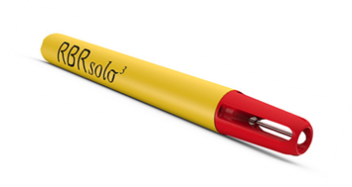
Температурный отклик датчика RBR solo3

Slide 12
Области интенсивной конвекции

Slide 13
Выводы
Кривая выхода регистрируемых температур определяется двумя процессами – температурной инерцией системы (скважинный прибор – датчик) и инициированной свободной тепловой конвекцией;
Наиболее точные значения температуры флюида регистрируются либо в первые секунды после установления прибора на заданную глубину, либо – через продолжительное время выравнивания температур между прибором и флюидом.
Температурный шум, вызванный свободной тепловой конвекцией меньше для прибора, имеющего начальную температуру выше температуры скважинной жидкости.
В высокоточных геотермических исследованиях скважин считалась более предпочтительной методика поточечных измерений (point by point, Beck and Balling, 1988). По результатам проведенных исследований мы полагаем более эффективной методику непрерывного температурного каротажа с постоянной скоростью спуска.

Slide 14
Спасибо за внимание

